Slide 1
2020级电子与通信工程专业硕士
现代通信技术
Modern Communication Technologies
电子与信息工程学院
陈 翔
2020-2021学年第一学期

Slide 2
第四讲 传输技术（1） 基带传输

Slide 3
引言
数字信息表示法
基带传输过程
功率谱密度
奈奎斯特准则
最佳检测准则
比特差错率

Slide 4
引 言

Slide 5
什么叫基带传输？
数字信号电脉冲不对载波进行调 制，直接送往信道进行传输的方 法，叫基带传输。

Slide 6
无线通信为什么要讨论基带传输？
一个载波传输系统，在调制前与解调后所进行的信号变换过程，如：编码、译码、滤波、判决、抽样、再生，和基带传输过程十分相似。基带传输的方法完全可以用于载波传输。
载波传输系统在一定条件下完全可以用等效基带传输系统来代替。有关基带传输系统的一些分析结果，如：功率谱密度、比特差错率可以推广到载波传输系统。

Slide 7
数字信息的表示法

Slide 8
抽象代码及传输代码
抽象代码
一组数字或文字符号；
记为 ，是一组随机序列；
I_{k} 表示码元，k表示序号，
I_{k}所能取得的各个符号值为符号集：
在满足马尔可夫过程时，其统计特性完全可以由状态概率p_{i}(i = 1,2,…..,M)及转移概率p_{i,j}^{(n)} (i,j = 1,2 ……,M) 来描述。
二进制抽象代码举例：
0，1
＋1，－1
S₀，S₁

Slide 9
传输代码
一组电脉冲波形；
记为 u(t) = ，
是一个随机过程；
u_{k}(t)表示在kT_{S}≤t≤(k+1)T_{S}时隙中的码元，k表示序号；
u_{k}(t)所能取得的各个波形组成为波形集：
传输代码和抽象代码的映射关系
二进制传输代码举例：
非归零码、归零码

Slide 10
多进制
在数字通信系统中，为了提高传输效率，往往采用多进制。
最常用的多进制为2^{l}进制，即二进制、四进制、八进制，等等。
一个多进制抽象代码可以表示成多进制数，也可以表示成二进制数组。
如：
0 1 2 3
00 01 10 11
信息量
在不考虑传输误差情况下，一个随机等概分布的M进制码元所包含的信息量：
I ＝ log₂(M) 比特
码元速率（符号速率、键控速率、数码率）：
-波特（Baud)
信息速率（比特率）：
-比特/秒（bits/s)

Slide 11
数字基带信号码型的分类
根据码型所包含的电平幅度取值区分：
二元码：
NRZ RZ 差分码 数字分相码 CMI码 5B6B码
三元码
信号交替反转码 HDBn码 HDB3码
多元码
M进制码 2B1Q码 Q元域(LDPC)-2019的5G省科技专项指南

Slide 12
二元码
NRZ RZ
单极性 双极性
差分码
数字分相码
传号反转码（CMI码，1B2B码）
5B6B码

Slide 13
二元码—RZ码与NRZ码
归零码（RZ码）
Return Zero code 在整个码元期间高电平只维持一段时间，其余时间返回零电平。
非归零码（NRZ码）
Not Return Zero code在整个码元期间电平保持不变。

Slide 14
二元码—单极性与双极性
单极性码
用一种电平以及零电平分别表示“1”和“0”码。
双极性码
用正－负电平分别表示“1”和“0”码。
双极性归零码具有三个电平，因此归入三元码讨论。

Slide 15
二元码
单极性RZ/NRZ码，双极性NRZ码的特点
具有丰富的低频分量和直流分量。不能用于采用交流耦合的信道传输。
如果出现长“1”或“0”序列，没有跳变，不利于接收端时钟信号的提取。
不具有检测错误的能力，相邻码之间不存在相关制约的关系。

Slide 16
二元码——差分码
差分码
“1”与“0”分别用电平跳变或者不变表示。
前后两个码之间发生关系。

Slide 17
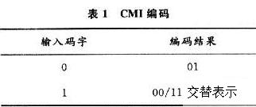
二元码——传号反转码
传号反转码（CMI码，1B2B码）
“1”交替使用00或11，“0”固定使用01。
定时提取容易，而且有检错能力。
传号反转码图示如下 (等效1/2效率)

Slide 18
二元码——5B6B码
5B6B码
这是将5位二元输入码编成6位二元输出码，在高速数字光纤系统中使用的码型。
FPGA Vertix-VI/VII GTX/GTH接口线路编码>XGbps
5B6B码的特点
定时提取容易，低频分量小，迅速同步。
5位输入码编成6位输出码存在冗余。
在变换时尽可能让“1”“0”元等概出现。

Slide 19
序号 | 输入二元 码组（5bit） | 输出二元码组（6bit）
 |  | 5B6B—1 （00） |  | 5B6B—2 （01）
 |  | 模式1 | 模式2 | 模式1 | 模式2
0 | 00000 | 000111 | 000111 | 010111 | 101000
1 | 00001 | 011100 | 011100 | 100111 | 011000
2 | 00010 | 110001 | 110001 | 011011 | 100100
3 | 00011 | 101001 | 101001 | 000111 | 000111
4 | 00100 | 011010 | 011010 | 101011 | 010100
5 | 00101 | 010011 | 010011 | 001011 | 001011
6 | 00110 | 101100 | 101100 | 001101 | 001101
7 | 00111 | 111001 | 000110 | 001110 | 001110
8 | 01000 | 100110 | 100110 | 110011 | 001100
9 | 01001 | 010101 | 010101 | 010011 | 010011
10 | 01010 | 010111 | 101000 | 010101 | 010101
11 | 01011 | 100111 | 011000 | 010110 | 010110
12 | 01100 | 101011 | 010100 | 011001 | 011001
13 | 01101 | 011110 | 100001 | 011010 | 011010
14 | 01110 | 101110 | 010001 | 011100 | 011100
15 | 01111 | 110100 | 110100 | 101101 | 010010
16 | 10000 | 001011 | 001011 | 011101 | 100010
17 | 10001 | 011101 | 100010 | 100011 | 100011
18 | 10010 | 011011 | 100100 | 100101 | 100101
19 | 10011 | 110101 | 001010 | 100110 | 100110
20 | 10100 | 110110 | 001001 | 101001 | 101001
21 | 10101 | 111010 | 000101 | 101010 | 101010
22 | 10110 | 101010 | 101010 | 101100 | 101100
23 | 10111 | 011001 | 011001 | 110101 | 001010
24 | 11000 | 101101 | 010010 | 110001 | 110001
25 | 11001 | 001101 | 001101 | 110010 | 110010
26 | 11010 | 110010 | 110010 | 110100 | 110100
27 | 11011 | 010110 | 010110 | 111001 | 000110
28 | 11100 | 100101 | 100101 | 111000 | 111000
29 | 11101 | 100011 | 100011 | 101110 | 010001
30 | 11110 | 001110 | 001110 | 110110 | 001001
31 | 11111 | 111000 | 111000 | 111010 | 000101

Slide 20
三元码
传号交替反转码（AMI码）
HDBn码 （ HDBn码）
编码效率

Slide 21
三元码
三元码
信号码流中具有三种电平：＋A，0，－A
三元码的特点
实现时并非输入码和输出码电平一一对应，三种电平实际上代替了两种输入码元，因此将这种三元码称为伪三元码或者准三元码。

Slide 22
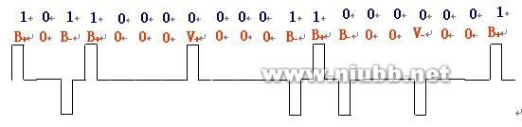
三元码—传号交替反转码
传号交替反转码（AMI码）
“0”用零电平表示，“1”交替极性使用归零码表示。
具有检错能力。需要采取措施消除长零。
如图所示：4个0，就用一个V+/V-替代
传号交替反转码图示

Slide 23
三元码——HDBn码
HDBn码
HDBn码是n阶高密度双极性码的缩写。信息“1”交替地变换为＋1与－1的半占空归零码。而连“0”个数被限制为小于或等于n。一旦出现n+1个“0”时，就用固定码组取代。
取代节
当信息码组中出现n+1个0时，就用特定的取代节代替。为了在接收端识别取代节，需要人为地在取代节中设置“破坏点”，在这些破坏点处传号极性交替规律受到破坏。

Slide 24
三元码——HDBn码（续）
两种取代节：B0…0V和00…0V。B表示符合极性交替规律的传号，而V表示破坏极性规律的传号，V就是破坏点。破坏点的选取规则是任意两个相邻V脉冲间的B脉冲数为奇数，这样其脉冲极性也满足交替规律。
在HDBn码中运用最为广泛的是3阶高密度双极性码，即HDB3码。在CCITT建议中PCM一次群，二次群，三次群都采用HDB3码。

Slide 25
三元码——HDB3码
HDB3码
连续“0”码数限制等于3的HDBn码。
前一破坏点极性 ＋ － ＋ －
连“0”码前一脉冲极性＋ － － +
取代节码组 －00－ ＋00＋ 000－ 000＋
B00V 000V
例如： 1 0 1 1 0 0 0 0 0 0 0 1 1 0 0 0 0 0 0 1
HDB3码 B+ 0 B- B+ 0 0 0 V+ 0 0 0 B- B+ B-0 0 V- 0 0 B+
HDB3码具有检错能力。

Slide 26
三元码——BNZS码
BNZS码
N连过零取代双极性码的标志。也是一种变形的AMI码，当连“0”数小于N时，遵从传号极性交替规律。但当连“0”数为N或者超过N时，则用带有破坏点的取代节代替。
只有一种取代模式——如B6ZS时，出现6个连“0”时就用0VB0VB代替。

Slide 27
三元码——编码效率
编码效率
输入二进制信码的信息量与理想三元码信息容量之比值。即 η＝CB/CC，其中：
编码前的速率
编码后的速率
例如1B1T码，RB=RC 其编码效率
η＝1/log₂3=63.09%

Slide 28
三元码—编码效率（续）
分组编码
为了尽量少降低编码效率，可以采用分组编码的方法。就是将二进制的码组分成若干位一组，然后用较少位数的三元码来表示。这样可以降低编码后的码元传输速率，提高编码效率。
4B3T码
将4位二元码变换为3位三元码。从而效率提高

Slide 29
多元码
多元码
为了提高频带利用率，可以采用信号幅度具有更多取值的数字基带信号，即为多元码。
对于n位二进制信号来说，可以利用 来传输，所需要的信道频带可降为1/n，频谱利用率提高了 倍。
在ISDN中，传送144Kb/S时，采用的码型为四元码，即2B1Q。

Slide 30
多元码 (续)
2B1Q

Slide 31

题外话-Rigol年度最佳创新者挑战赛
它是一种主流的时分多路复用(TDM)、点对点(P2P)的串行通信技术。即在发送端多路低速并行信号被转换成高速串行信号，经过传输媒体(光缆或铜线)，最后在接收端高速串行信号重新转换成低速并行信号。
主要应用差分信号传输技术，具有功耗低、抗干扰强，速度快的特点，理论上串行接口的最高传输速率可达到10Gbps 以上
并行时钟SerDes
8B/10B 编码SerDes
嵌入式时钟SerDes
位交错SerDes
https://innocenter.rigol.com/
SERDES是英文SERializer(串行器)/DESerializer(解串器)的简称。
Project Option:使用verilog例化一个自己编写的GMII或Serdes（其中一种）模块(PHY)或者调用IP核，给出完整的调用、仿真测试结果；

Slide 32
基带传输过程

Slide 33
基带传输过程示意图
基带传输过程:发端滤波器、基带信道、噪声与干扰、收端滤波器、再生器
传输过程的畸变：干扰与噪声、波形失真
再生器的作用

Slide 34
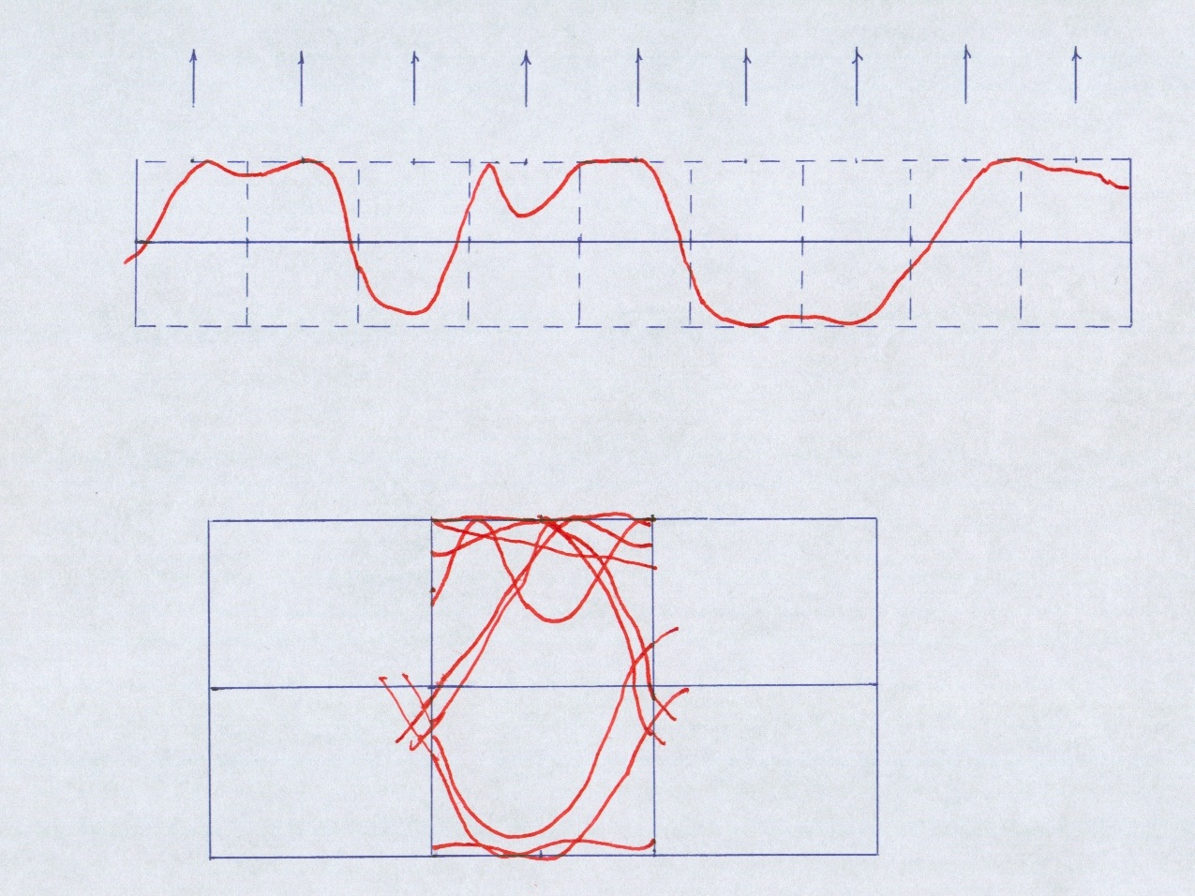
眼图：基带传输的一种定性描述

Slide 35
眼图：基带传输的一种定性描述

Slide 36
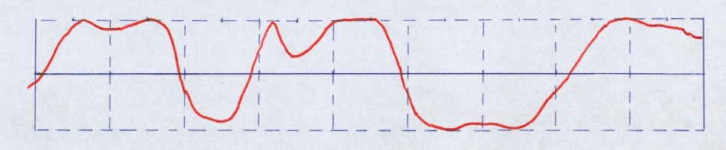
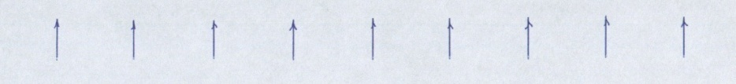
如何观察眼图？
基带信号
Y
X
基带信号
时钟信号
时钟信号
示波器

Slide 37
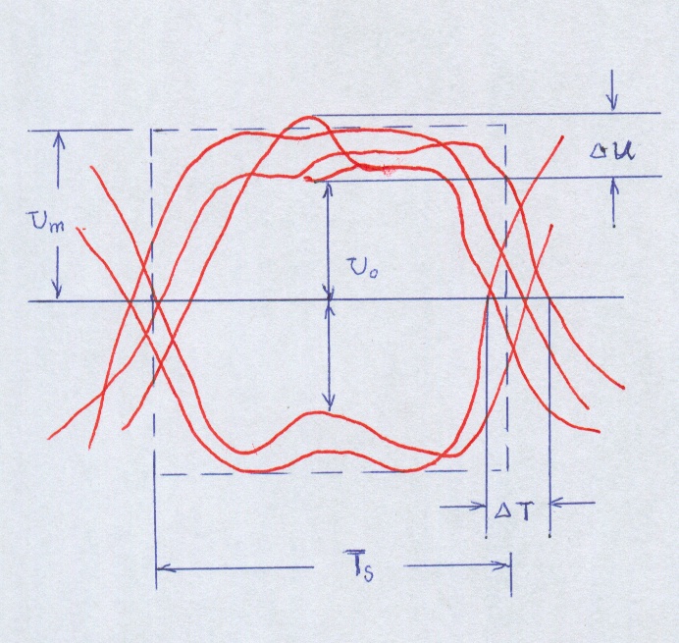
眼图质量如何描述？
眼图质量的几个重要参数：
－眼图开启度U₀/U_{m}
－眼皮厚度Δu/U_{m}
－交叉点发散度ΔT/T_{s}

Slide 38
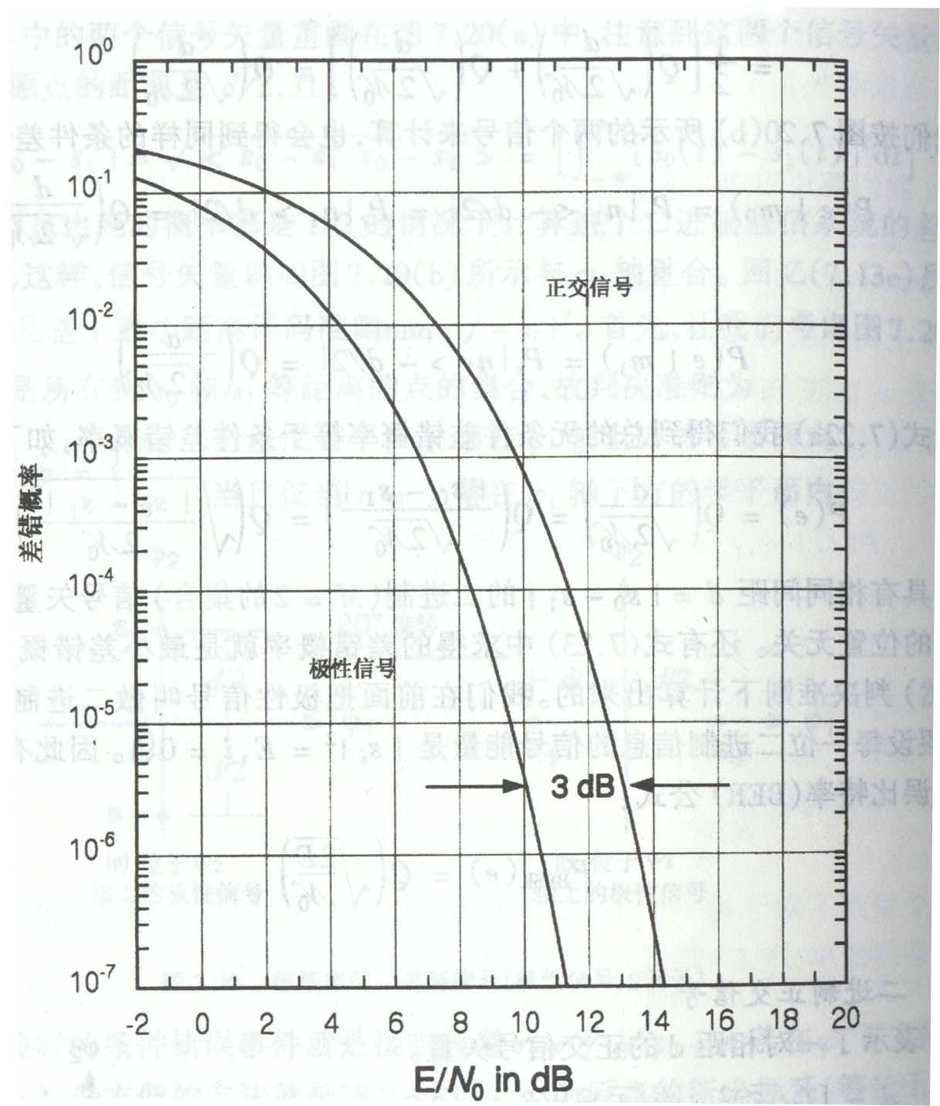
比特差错率（BER）
－各种叫法：误码率、误字率、码元差错率、比特差错率、符号差错率
－发生差错的原因
－差错的计算及测量
－BER和E_{b}/N₀的关系曲线

Slide 39
功率谱密度
数字基带信号一般是随机信号。因此不能用确定信号的频谱计算方式。随机信号的频谱特性要用功率谱密度来描述。
分析数字基带随机信号功率谱的目的
1. 根据功率谱的特点匹配传输信道以及设计合理的传输方式
2. 是否含有定时信号，作为同步的基础(时钟从哪来？)。

Slide 40
定义
平稳随机过程的功率谱密度可以定义为自相关函数的傅里叶变换。
数字信息的抽象代码是平稳的随机序列，但映射成传输代码，却不是平稳的随机过程。
严平稳？
宽平稳？
传输代码的自相关函数在一个码元内和时间起点有关，即：
R(t₁+kT_{s}, t₂+KT_{s})＝R(t₁, t₂)
并呈现周期性，称为广义周期平稳随机过程。
求出平均自相关函数：
其中: t=t₁, τ=t₂-t₁。
对此进行傅里叶变换，得到平均的功率谱密度:

Slide 41
非平稳的图示
s
(
t
)
0
1
0
0
1
1
0
t
t₁
t₂
t
t₁
t₂
t

Slide 42
计算方法之一
自相关函数法
多进制数字信号可以写成：
其中（a_{1n},a_{2n},……,a_{Mn})是抽象代码I_{n}对应的随机变量组，g_{i}(t), i=1,2,…,M是相应的波形集。设I_{n}是一个马尔可夫过程，其状态概率为p_{i}，i=1,2,…,M，转移概率为p_{i,k}^{(l)},
i或k=1,2,…,M
u(t)的自相关函数：
R_{u}(t,t+τ) = E(u*(t)u(t+τ ))
在一个周期中求平均：
进行傅里叶变换：
其中G_{i}(f)为g_{i}(t)的傅里叶变换，R_{ik}(l)为a_{im}和a_{i(m+l)}的互相关。

Slide 43
计算方法之一（续）
功率谱密度的一般表达式
特例：纯随机数字信号
转移概率退化为状态概率
p_{ik}^{(l)} = p_{k}
得到：
存在线谱和连续谱
线谱不存在的充分必要条件：

Slide 44
计算方法之二
样本统计法
先证明可行性。
从随机过程u(t)中截取一段
取u_{T}(t)的傅里叶变换
计算u_{T}(t)的平均功率
样本函数u_{T}(t)的功率密度
对此随机过程进行统计平均
可以证明，

Slide 45
计算方法之二(续）
特例：二进制随机数字信号
其中I_{k}是平稳、遍历、纯随机的二进制序列，以p₁的概率取1，以p₀的概率取0，p₁+p₀=1
从u(t)中截取(－KT_{S},KT_{S})一段，分成二部分：
u(t,T)=η(t,T)+ζ(t,T)
其中：η(t,T)＝E(u(t,T))-均值部分，Eta
ζ(t,T)=u(t,T)- η(t,T)：偏差,Zeta
用样本统计法计算η(t)的功率谱密度：
用样本统计法计算ζ(t)的功率谱密度：
Notes:
Zeta
Eta

Slide 46
举例
双极性基带信号
波形集：
g₁(t)=g(t),概率1/2
g₀(t)=－g(t),概率1/2
功率谱密度：
如果g(t)为幅度等于A，码长为T_{S}的非归零脉冲，则：
单极性基带信号
波形集：
g₁(t)=g(t),概率1/2
g₀(t)=0.概率1/2
功率谱密度：

Slide 47
一个结论——为什么？
引进一个结论：
如果一个纯随机数字信号的传输码在所有 符号集上的统计平均等于0，则此数字信号的功率 谱密度不包含离散谱分量，即

Slide 48
奈奎斯特准则
数字信号在传输过程中会产生两种畸变
1. 叠加噪声/干扰
2. 传输波形失真
奈奎斯特准则讨论的就是数字序列在无噪声信道上传输时的无失真条件。
这就是奈氏准则，于1928年解决的。

Slide 49
波形传输的无失真条件—奈奎斯特准则
1 奈奎斯特第一准则：抽样点无失真准则
一 理想低通滤波响应
二 奈奎斯特第一准则的推广
三 残留对称准则和升余弦滚降滤波器
2 奈奎斯特第二准则：转换点无失真准则
一 奈氏第二准则
二 满足奈氏第二准则的滤波器
3 奈奎斯特第三准则：波形面积无失真准则
一 奈氏第三准则
三 奈氏第三准则的物理意义

Slide 50
一 理想低通滤波响应（1）
一个基带传输响应
这个信道如果不考虑噪声和非线形响应，并且把收发滤波器和信道综合成H(s)
W(t)
H(s)
V(t)

Slide 51
一 理想低通滤波响应（2）
接入信号为
为讨论方便，把接入信号规定为冲击函数的随机序列
奈氏第一准则指出
就可以实现在抽样点无失真的传输条件，这里t₀为通道的群时延

Slide 52
一 理想低通滤波响应（3）
W(t) 经过H(f) 的输出为
（1）
h(t)为H(f)的时域响应
考虑输出V(t)在 抽样点的值
（2）

Slide 53
一 理想低通滤波响应（4）
（2）代入（1），可以得
可以看出，输出信号在第 I时隙抽样点的值只取决于这个时隙码 本身的数值，而与其它时隙的码无关，这就是消除了码与码之间的串扰。
无串扰，ISI free

Slide 54
一 理想低通滤波响应（5）
满足奈氏第一准则的滤波 H(f) 叫做理想的低通滤波器。
此滤波器的单边带宽为 , 叫奈奎斯特带宽。
采用理想低通传送二进制的基带数字信号，可以在 1 Hz 的频带内传送2b/s的信息，频谱利用率2b/sHz。
这是二进制基带系统所能达到的最高无失真传送速率。

Slide 55
二 奈奎斯特第一准则的推广
理想低通滤波器在实际中是不可能存在的
（1）频域上无法实现矩形幅度特性滤波器。
（2）即使能实现，也要求有一个非常精确的抽样点，如果稍微偏离，码间干扰将急剧增加。
那么什么样的滤波器可以满足无串扰要求，而且又能实现呢？结论就是一些有过渡特性的滤波器。

Slide 56
二 奈奎斯特第一准则的推广（1）
（1）
如果我们在 域内定义一个等效滤波器，其频率响应为
其中 ，其物理意义是：将原始滤波器的频率响应在频率轴上以 为间隔切开，并且被 加权后，把每段平移到 区间内迭加所得到的响应。
这是一种虚拟的滤波器。
Notes:
整个频段上，分区间，叠加到-fn~fn之间，仍然满足原来理想低通的频域特性！

Slide 57
二 奈奎斯特第一准则的推广（2）
如果一个传输系统的等效滤波器满足
那么，（1）就可以写成
即满足奈奎斯特第一准则。

Slide 58
二 奈奎斯特第一准则的推广（2）
如果传输系统的群时延为0，(但实际这是不可能的）
其实部与虚部可以分别写成
它的物理意义比较明确，如果满足奈奎斯特第一准则，则在 范围内

Slide 59
残留对称准则升余弦滚将滤波器(1)
实际中我们如何找满足 ，引出残留准则。
如果一个实际滤波器和理想低通滤波器相减后残留部分的单边响应对奈奎斯特频率 ，呈现奇对称关系，则此滤波器一定满足奈奎斯特第一准则，这就称为残留对称准则。

Slide 60
三 残留对称准则和升余弦滚将滤波器(2)
－ ＝
这就反映了寻找原始滤波器过渡响应的方法，只要满足奇对称关系，这种响应是可以任意选择的，因此可以有无限多种，但是最常用的一种叫做升余弦滚降滤波器。其响应为：
H(f)
hoTs
hoTs
0
0
0
fN
f
fN
f
f

Slide 61
三 残留对称准则和升余弦滚降滤波器(3)
其中， , , 是一个常数，叫做滚降因子，取值范围为：
， ，

Slide 62
三 残留对称准则和升余弦滚降滤波器(4)
所占带宽为：
二进制频带利用率: bit/sHz

Slide 63
奈奎斯特第一准则 小结
一 理想低通滤波响应
二 奈奎斯特第一准则的推广
三 残留对称准则和升余弦滚降滤波器
采样不准呢？

Slide 64
采样时刻偏差
1、采样时钟相同，但采样点存在偏差
眼图上的非采样点
2、收发端采样时钟存在偏差
时钟频率不一致！

Slide 65
采样点偏差

Slide 66
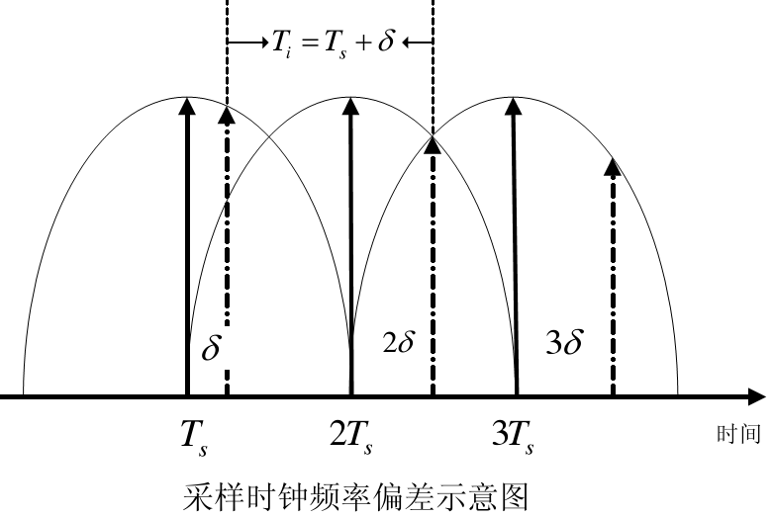
Model of sampling clock frequency errors
t

Slide 67
Sampling timing error

Slide 68
Sampling timing error – part 1
Figure 3

Slide 69
Sampling timing error – part 2
Figure 4-误差逐步扩大、明显！

Slide 70
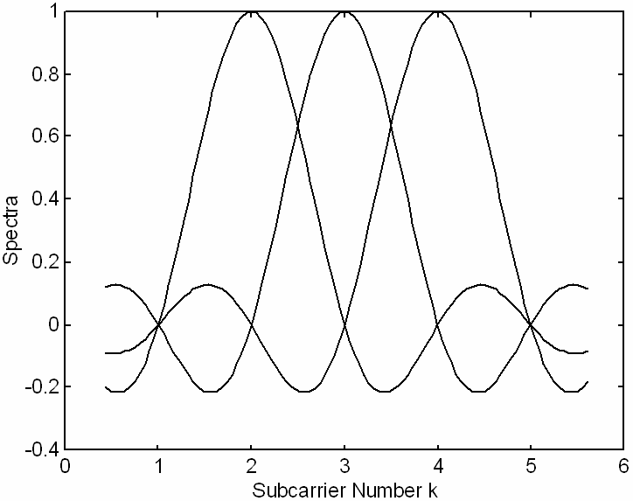
采样时刻偏差对单载波系统的影响——对比OFDM的频域子载波！

Slide 73
当系统不存在采样时刻偏差时，符号间干扰为 0
当采样时刻偏差不为 0，符号间干扰存在
符号间干扰信号为加性干扰，影响系统误码率

Slide 74
消除符号间干扰的方法
设计满足 Nyquist 准则的滤波器
设计边瓣尽可能低的滤波器
优点：有采样时钟偏差时 ISI 小
缺点：占有带宽大
进行信号编码（部分响应信号）——见本讲补充部分！
P(D) = (1 + D) (good for ISI)
P(D) = (1 – D) (not good)
P(D) = (1 – D)(1 + D) = 1 – D² (good for ISI and DC offset)

Slide 75
奈奎斯特第二准则
第二准则表示在转换点无失真。
令传输信道的时域响应为h(t)，输入为冲激函数的随机序列，则满足第二准则的条件为：
奈奎斯特第二准则的时域响应

Slide 76
奈奎斯特第二准则
又称转换点无失真或称为无抖动准则
发送信号从＋A到－A，或从－A到＋A的电平转换点。
如果转换点无失真，可以在零电平判决，从而可以无畸变的恢复出数字码元脉冲。
另外，从电平转换点提取时钟，如果转换点没有失真，无疑将消除了时钟信息的原始抖动。
第二准则给出了转换点无失真的条件。

Slide 77
奈奎斯特第二准则
如果码元从 时，输出信号在第n时隙内有一个转换点，其准确位置为：
满足第二准则。
代入：
正负切换、对消

Slide 78
成立条件
h(t)波形如下：
成立条件是：
或写成:

Slide 79
满足奈氏第二准则的滤波器的频率响应
可以证明，满足奈氏第二准则的滤波器的频率响应为：
其中，
如果 ，则
虚部为0，实部为上式。

Slide 80
满足奈氏第二准则的理想滤波器
奈氏第二准则称为
满足奈氏第二准则的理想滤波器为
时域响应为：

Slide 81
满足奈氏第二准则的理想滤波器（波形）
满足奈氏第二准则的理想滤波器为
滚降滤波器
Notes:
类似Ni(f)扩展到滚降滤波器。

Slide 82
第二准则（续）
满足第二准则的理想滤波器
频域响应
时域响应
同时满足第一准则和第二准则的滤波器
频域响应为α＝1升余弦滚降特性的滤波器。
带宽为：(－f_{S}，f_{S} )
时域响应为α＝1升余弦滚降特性的滤波器。
时间为：(－T_{S}，T_{S} )

Slide 83
第三准则
第三准则：波形面积无失真准则。
第n时隙的波形面积，只决定于该时隙码元的取值，而和其它时隙的码元无关。
可以证明：满足第三准则的滤波器，是一个对矩形脉冲的输出响应满足第一准则的滤波器。
关系如下：
升余弦滚降滤波器的频域响应（满足第三准则）

Slide 84
奈奎斯特第三准则 (续1)
考虑第n个时隙 中波形的面积
如果令 ，那么上式就为

Slide 85
奈奎斯特第三准则 (续2)
如果
那么
在第n个时隙中的波形面积只决定于该时隙码字的取值，而和其它时隙码字无关。
波形面积无失真。

Slide 86
奈氏第三准则的物理意义
下面进一步研究第三准则的物理意义
假定r(t)为矩形脉冲
u(t)为单位阶跃函数

Slide 87
奈氏第三准则的物理意义（续1）
将此信号送入NⅢ(t)，其响应为
改善在取样点 的值，
由于h(t)满足奈氏第三准则，故将满足第三准则条件代入，得
可以看出，满足了奈氏第一准则。

Slide 88
奈氏第三准则的物理意义 (续2)
结论：
满足奈氏第三准则的滤波器，是一个对于矩形脉冲的输出响应满足无码间串扰的滤波器。
因此我们有， 。

Slide 89
第三准则（续）
第三准则滤波器的实用价值
由于一般的数字信号不可能是冲激响应，而是矩形脉冲，为了满足第一准则，实际上都需要采用第三准则滤波器。
把具有：
特性的滤波器称为网孔均衡器。

Slide 90
最佳检测准则

Slide 91
基带传输模型
u(t)
v(t)
H_{T} (f)
+
H_{R} (f)
n₀ (t)

Slide 92
抽样点信噪比
在t=t₀时刻对v(t)抽样，得到：
其中n₀是高斯噪声，均值为0，方差为
而
以上假定系统满足奈奎斯特第一准则。
x₀为抽样点信号变量，n0为抽样点噪声变量。当I0为双极性二进制码时，抽样点信噪比可以写成：

Slide 93
抽样点信噪比（续）
根据积分的施瓦兹不等式
有：
此式相等的条件：
这时抽样点信噪比取得最大值：

Slide 94
共轭匹配
令：C₀＝1，t₀＝0，
有：
收发滤波器满足共轭相等条件。
结论：基带信号在AWGN信道上实现最佳检测的条件是收发滤波器共轭匹配，这时抽样点的信噪比取得最大值，并等于归一化信噪比。

Slide 95
基带传输响应最佳化
基带传输的最佳响应是收发滤波器各为平方根奈奎斯特滤波器
收发滤波器响应：

Slide 96
比特差错率

Slide 97
说明
比特差错率是数字信号传输的一项重要指标
下面讨论计算过程
计算时的假设
传输信道是AWGN信道
传输信道是线性信道
收发滤波器满足无码间串扰条件，并且共轭匹配

Slide 98
双极性二进制码
双极性二元码在接收抽样点的分布
接收端抽样点的电压
v₀=x₀+n₀
服从高斯分布，均值为＋h₀，－h₀，方差为σ_{n}²
v₀的条件概率密度函数如上图所示
判决规则
误判区
计算平均比特差错率

Slide 99
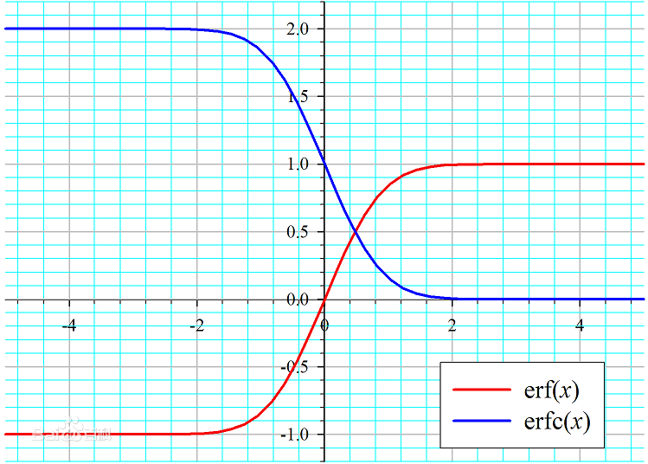
单极性二进制码
双极性
单极性二元码在接收取样点的分布
计算过程同双极性二进制码
计算结果：

Slide 100
存在码间串扰
存在码间串扰时的比特差错率
定义码间串扰量
Δ = h(t₀-T_{s}) =h(t₀+T_{s})
比特差错率表达式
其中：ρ＝h₀²/ σ_{n}²为抽样点信噪比，δ＝ Δ/h₀为相对码间串扰量
不同码间串扰下的误码率

Slide 101
关于误码率计算公式的说明
互补误差函数：
高斯误差函数(非初等函数）
误差函数：
正态分布函数：
互补正态分布函数：

Slide 102
关于误码率计算公式的说明（续）
互补误差函数和互补正态分布函数的关系：
一般的数学手册都给出误差函数或正态分布函数的数值表，可以用于误码率的计算。当误码率很低时（如：误码率低于10^{－2}），可以用近似公式计算：

Slide 103
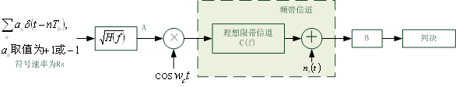
作业 4
解答题
此系统可以实现无码间干扰传输。已知符号速率为Rs=2400symbol/s，H(f)是滚降系数为0.5的升余弦滤波器。
1、A处的信号带宽为多少？（说明：基带带宽）
2、框图B应该采用什么电路，才能达到最佳接收？

Slide 104
谢 谢！

Slide 105
部分响应信号 (Faster Than Nyquist-FTN)
补充：

Slide 106
问题的提出：
理想低通的频带利用率高，等于2Baud/Hz，但是由于理想低通的脉冲响应波形收敛慢，造成对定时的精度要求高。实际上，通过仿真我们可以看到，当定时精度稍微差一些的时候，码间的干扰很大。
升余弦滚降系统的频带利用率低于理想低通系统，但是它用带宽换来了系统对定时精度要求较低的好处。
问题：有没有一种既达到理想低通系统的频带利用率，又对定时精度要求较低的系统呢？奈奎斯特第二定理（即波形转换点无失真）告诉我们，可以利用一种叫部分响应系统的方法解决上述的问题。

Slide 107
部分响应系统的思路：
发送时人为地在连续几个码元间引入码间干扰，且其余码元不产生码间干扰，
接收判决时，由于码间干扰的规律是已知的，因此可以在收端消除相应的码间干扰，最终达到无码间干扰的传输。

Slide 108
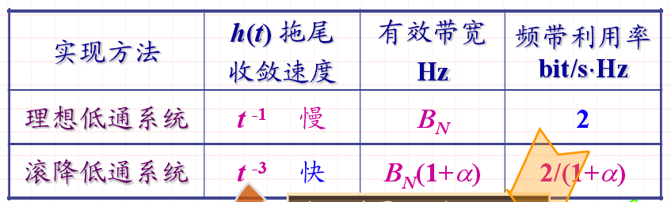
部分响应-----解决频带利用率与衰减的矛盾（定时）

Slide 109
第I类部分响应系统
第一类部分响应系统是在相邻的两个码元间引入码间干扰。
已知理想低通

Slide 110
第I类部分响应系统
若采用h(t)+h(t-Ts)作为整个基带系统的冲激响应，则基带信号的带宽为0.5fs，此时频带利用率为2 Baud/Hz.
合成后的基带系统冲激响应为

Slide 111
第I类部分响应系统
合成后的系统响应函数比理想低通衰减快，因此对定时的要求相应降低。
但此时相邻码元之间具有码间干扰！

Slide 112
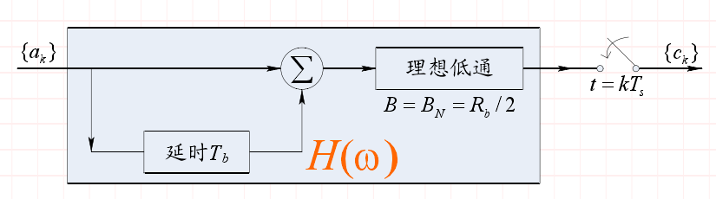
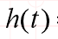
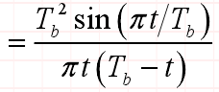
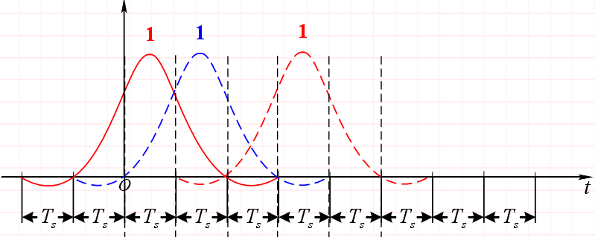
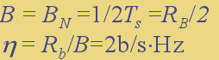
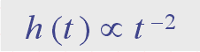
第I类部分响应系统
双二进制信号形成

Slide 113
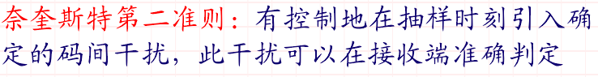
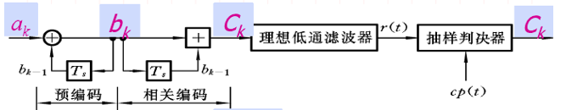
上述系统存在误码扩散，增加预编码，改进如下：

Slide 114
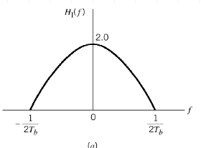
第I类部分响应系统的不足：
频谱余弦形，原点具有频谱分量，即直流分量，对某些信道会带来信号失真（电容通交流）
如果基带信号要经过双边带调制，也要求直流分量越小越好（AM）

Slide 115
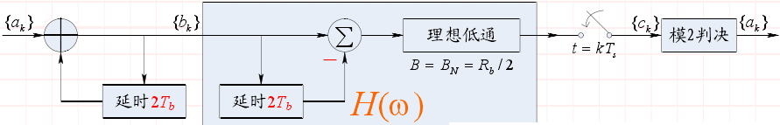
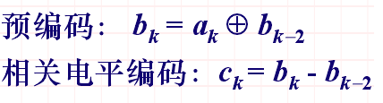
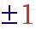
改进：延迟2T——第IV类部分响应系统
ak=1
Ck=
ak=0

Slide 116
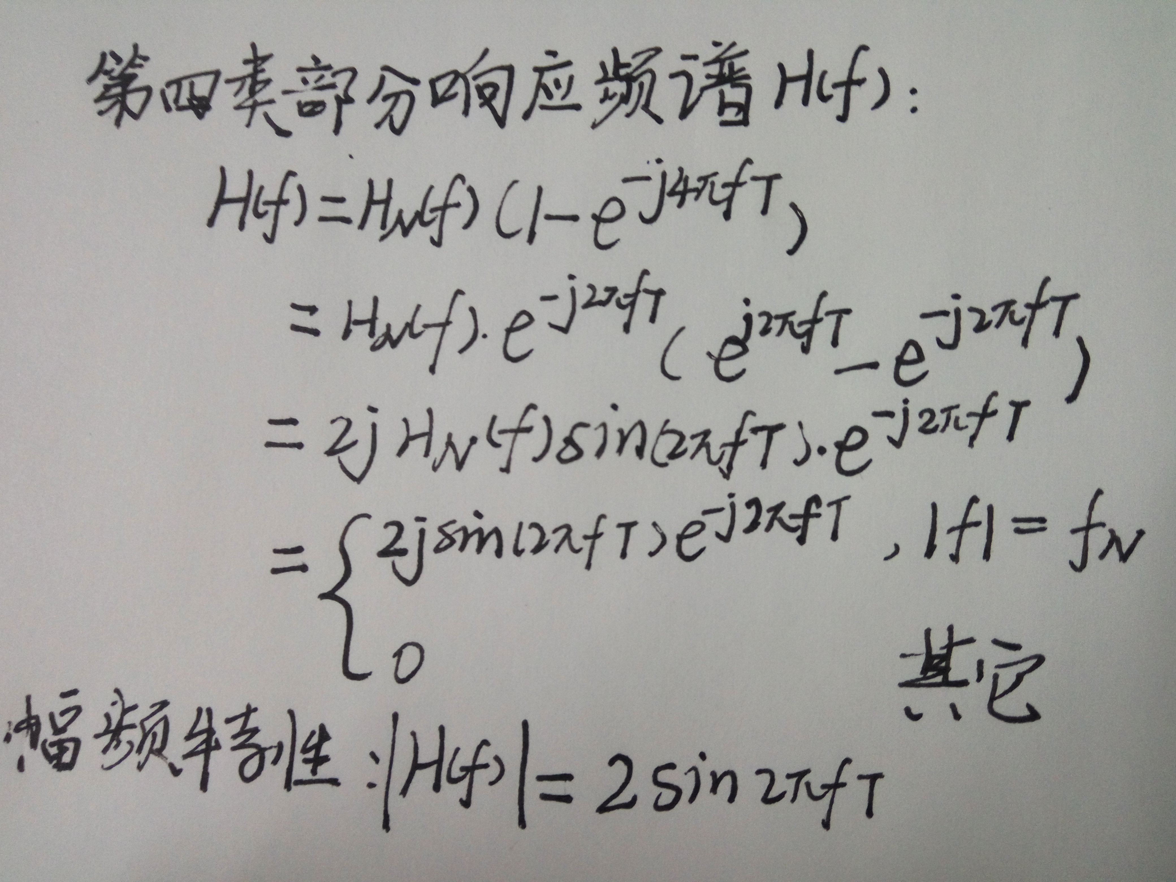
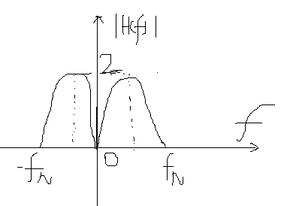

Slide 117
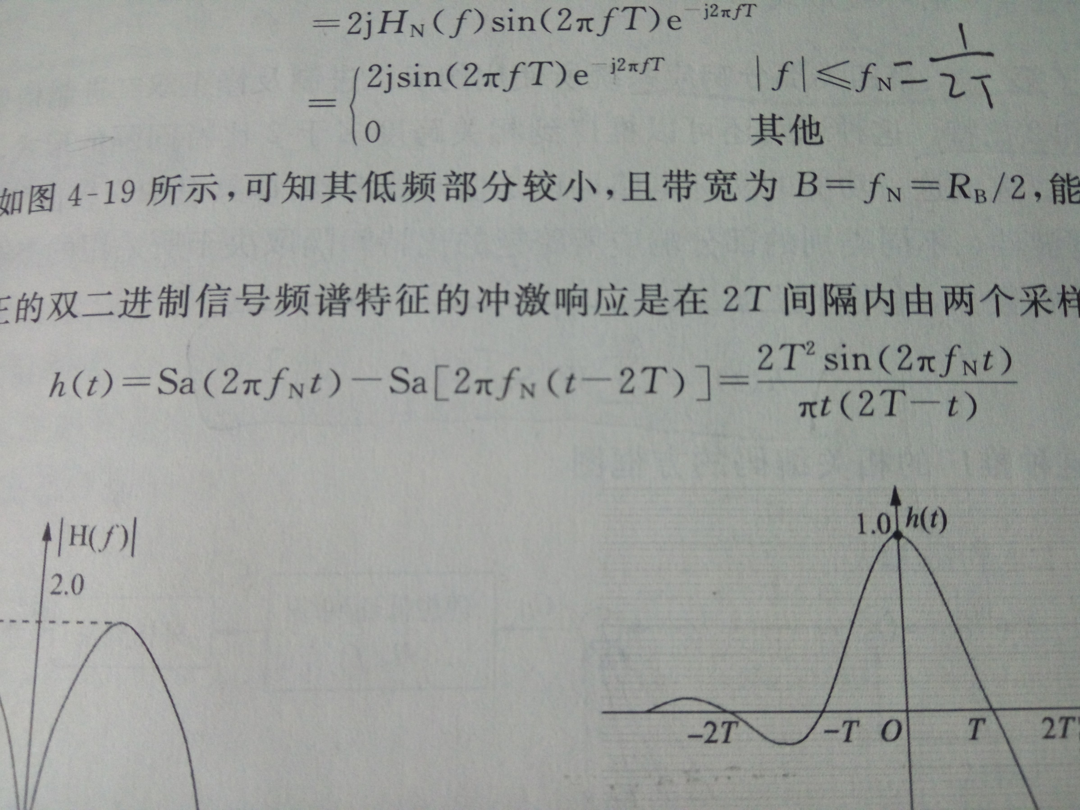
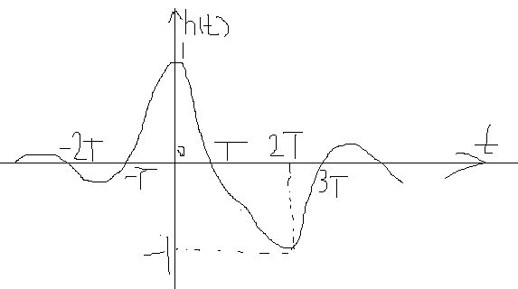
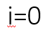
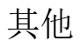
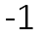
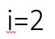
和第I类部分响应一样，只有一个固定干扰（i=2时），可在接收端消除。
h(iT)=

Slide 118
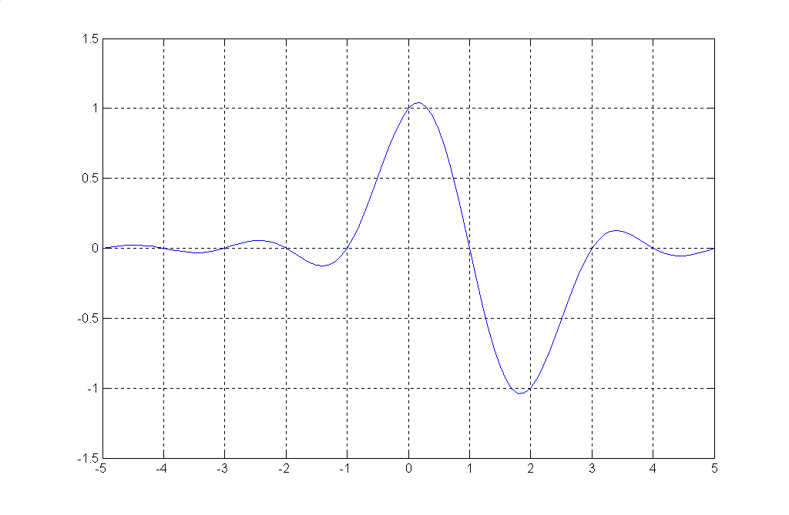
第IV类部分响应系统
G(t)=h(t)-h(t-2Ts)

Slide 119
第IV类部分响应系统
优点是：f=0时的频谱为0。
系统实现
类似于第I类部分响应系统
也存在差错传播，也需要预编码

Slide 120
